Slide 1


PHÒNG GIÁO DỤC VÀ ĐÀO TẠO QUẬN LONG BIÊN
TRƯỜNG MẦM NON HOA HƯỚNG DƯƠNG
KHÁM PHÁ XÃ HỘI
Bé tìm hiểu lễ hội mùa xuân
Lứa tuổi: Mẫu giáo lớn (5 – 6 tuổi)
Giáo viên: Nguyễn Khánh Hòa
Năm học: 2022-2023

Slide 2

1.Ổn định tổ chức

Slide 3
2.Phương pháp, hình thức tổ chức
Tìm hiểu về lễ hội mùa xuân
* Tìm hiểu lễ hội chùa trung

Slide 4
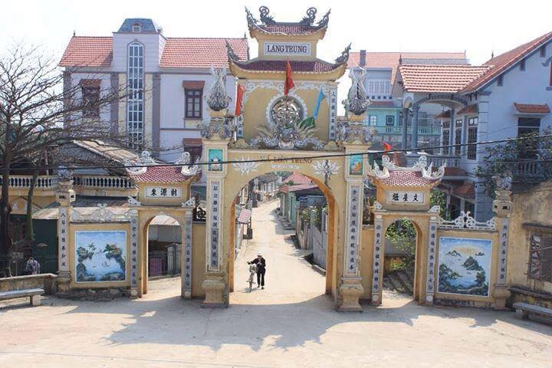

Slide 5
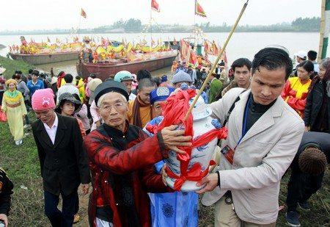

Slide 6
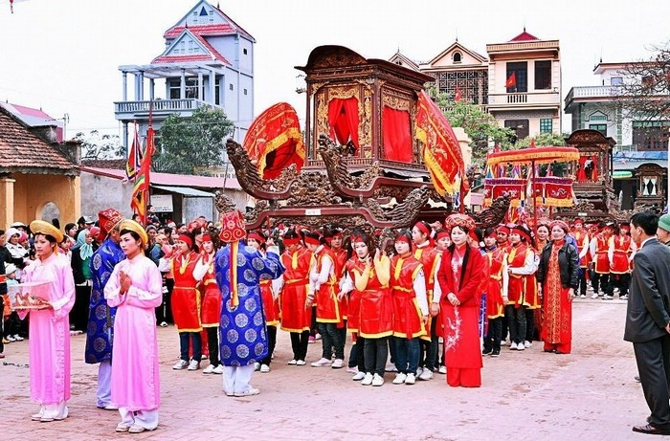

Slide 7
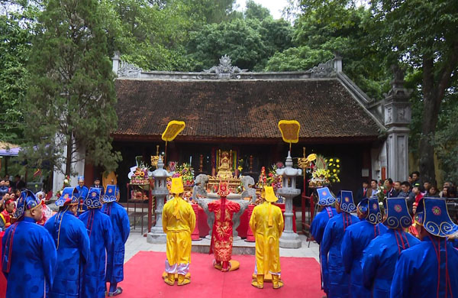

Slide 8
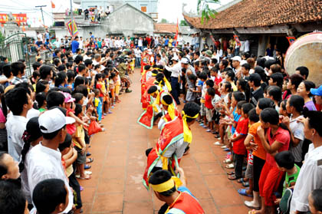

Slide 9
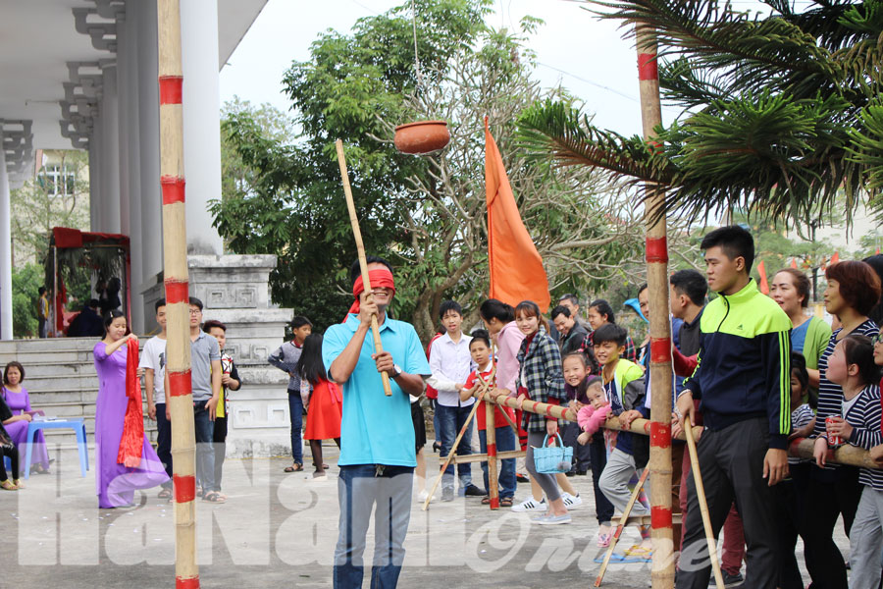

Slide 10
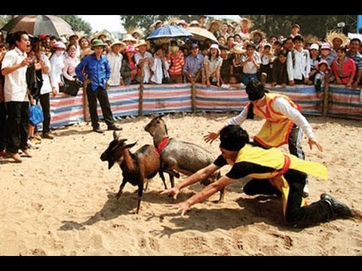

Slide 11
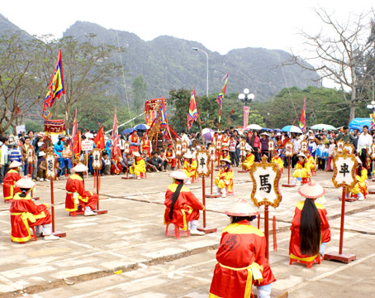

Slide 12
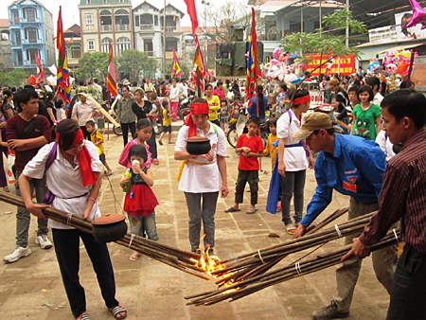

Slide 13
2.Phương pháp, hình thức tổ chức
b. mở rộng

Slide 14
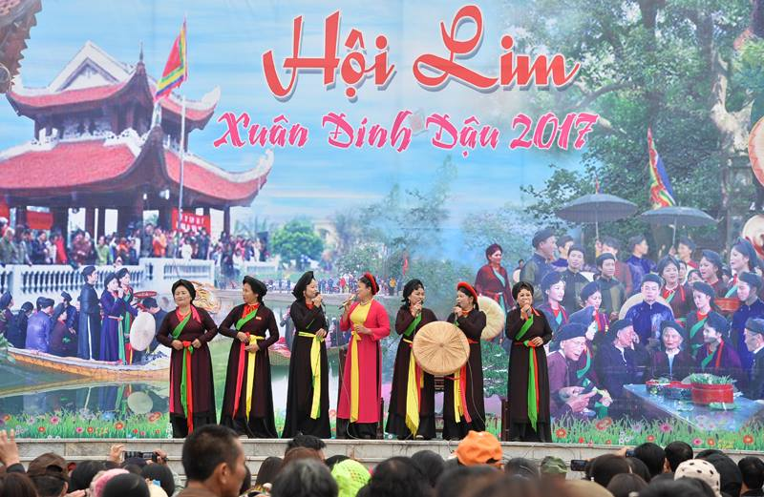

Slide 15
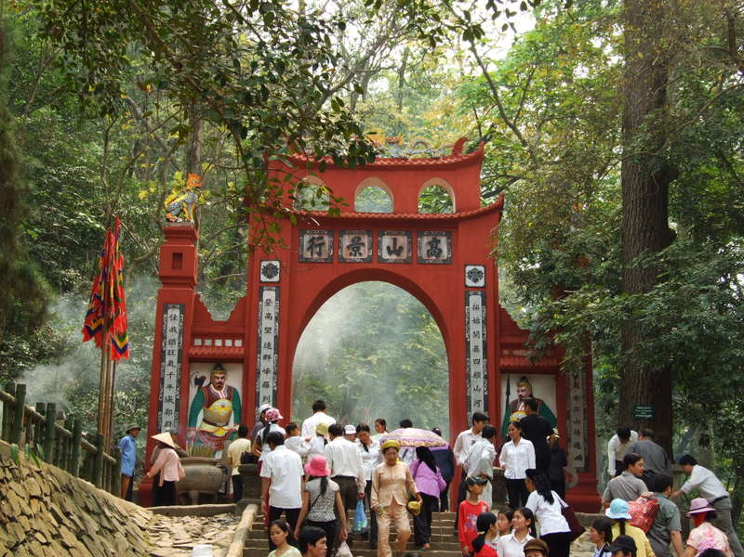
Đền hùng - phú thọ

Slide 16
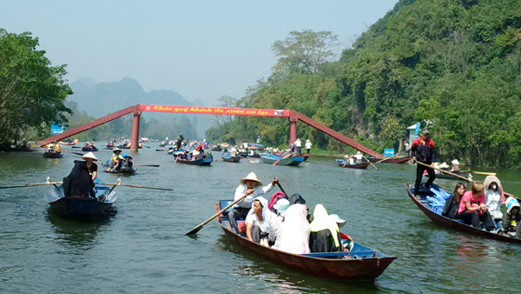
Chùa hương – mỹ đức

Slide 17
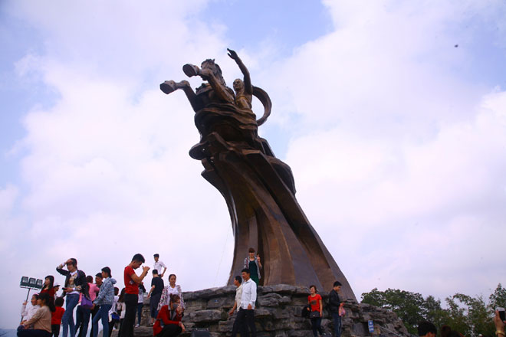
Đền gióng – gia lâm

Slide 18
2.Phương pháp, hình thức tổ chức
C. Trò chơi củng cố
*trò chơi 1 : chung sức

Slide 19
2.Phương pháp, hình thức tổ chức
C. Trò chơi củng cố
*trò chơi 2 : ai nhanh hơn

Slide 20
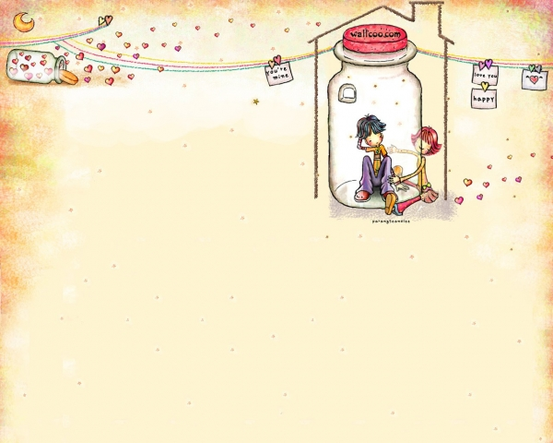
Hoạt động đến đây kết thúc!
Chúc các cô giáo mạnh khỏe
Chúc các con chăm ngoan học giỏi!

